Slide 1
Transumanismo: una riflessione ontologica
David Černý
Czech Academy of Sciences
David.cerny@ilaw.cas.cz

Slide 2
enhancement
Qualunque mutamento nella biologia o nella psicologia di una persona che aumenti il normale funzionamento specie-specifico al di sopra di un certo livello definito statisticamente.

Slide 3
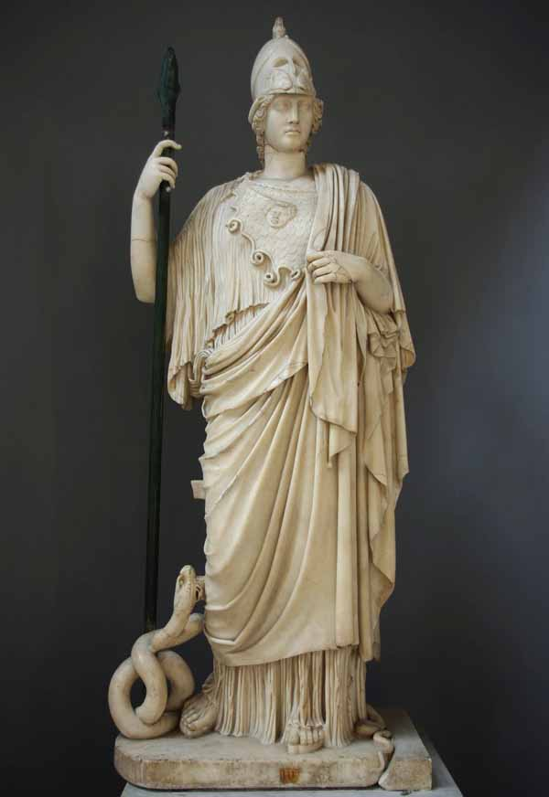

Slide 4
Quanti oggetti ci sono?

Slide 5
Statua di Atena

Slide 6
Statua di Atena
Pezzo di bronzo

Slide 7
Se a = b, allora
a = b in tutti i mondi possibili

Slide 8
Se a possiede proprietà diverse da quelle possedute da b, allora a non può essere uguale a b.

Slide 9
I presupposti del potenziAmento umano
Filosofia della mente – funzionalismo
Ontologia personale – l‘approccio funzionale
La prospettiva diacronica (persistenza) dipende da quella sincronica (che cosa siamo)

Slide 10
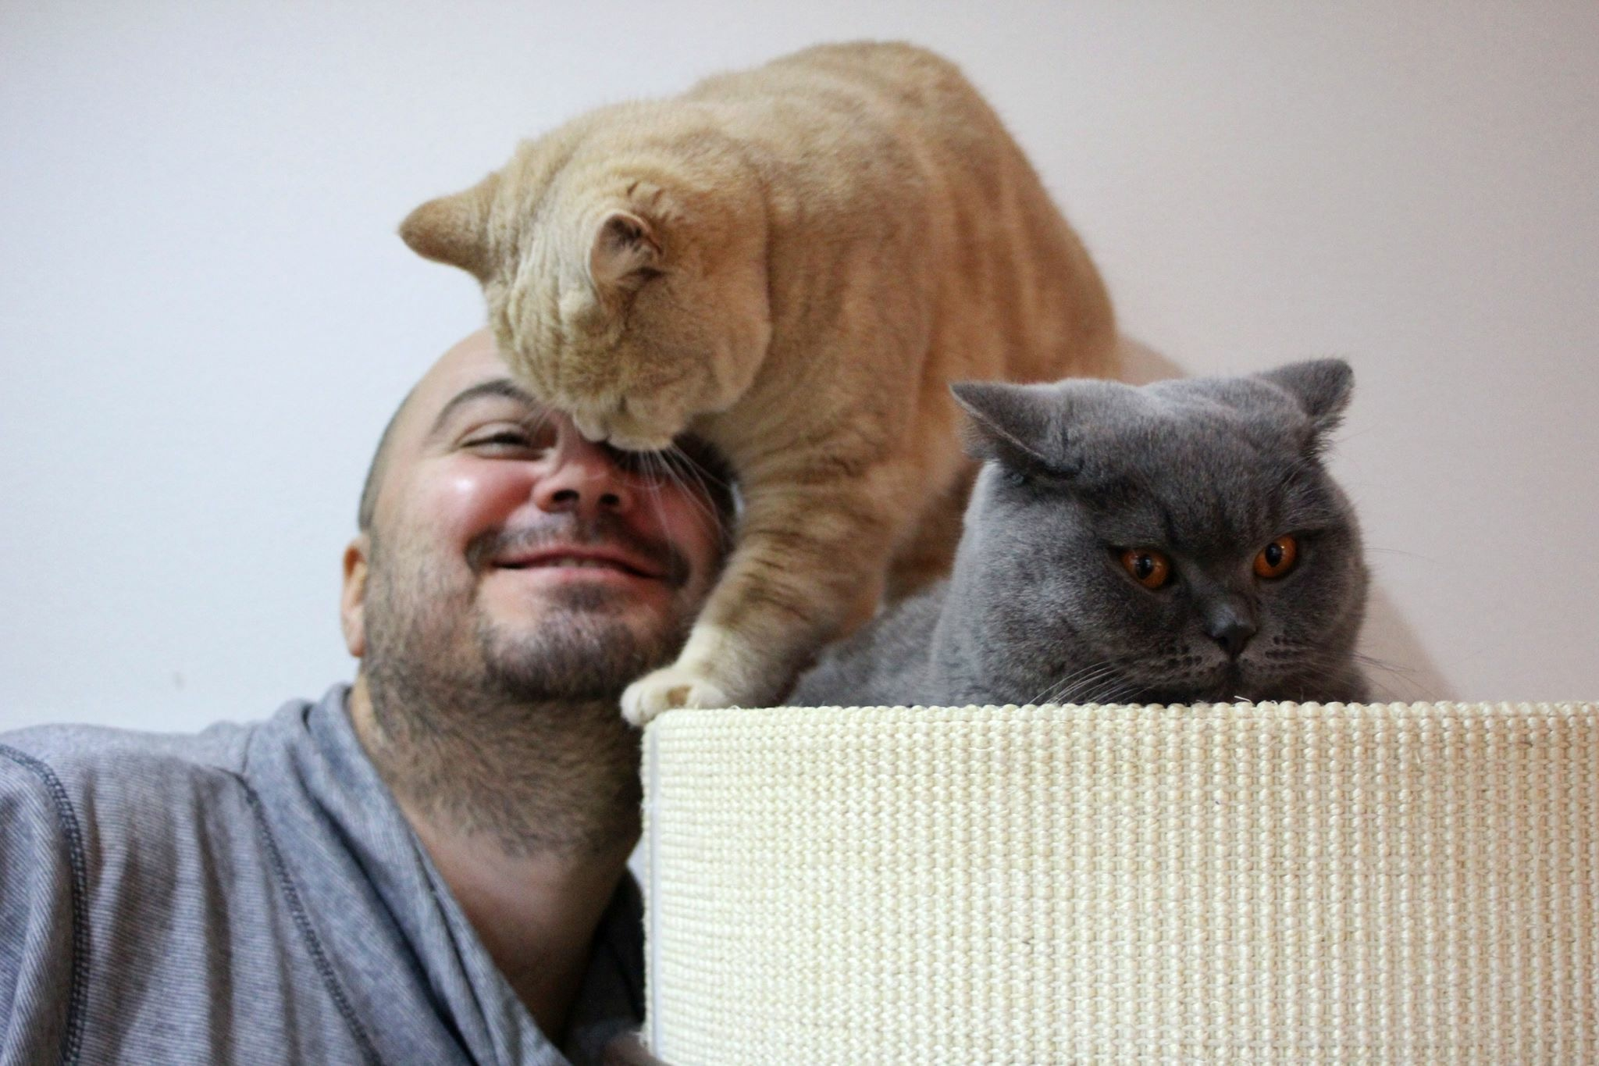
Argomento principale

Slide 11
Io sono David

Slide 12
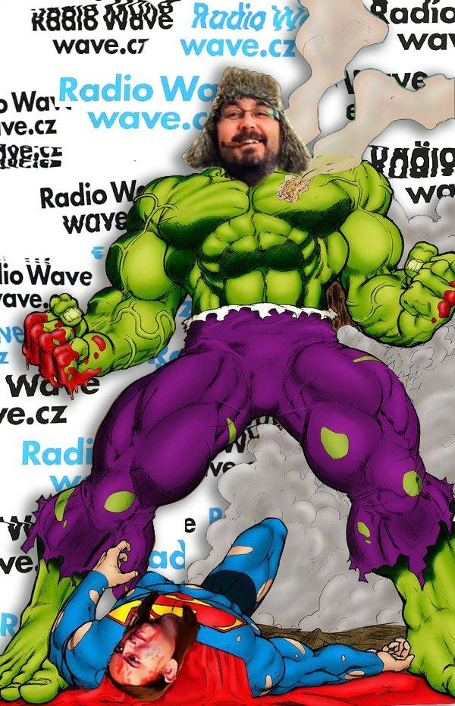
Io sono David

Slide 13
Io sono David
Io sono David

Slide 14
L‘approccio psicologico
La persona s₂ nel tempo t₂ è identica alla persona S₁ in t₁ (t₁ < t₂) se e solo se esiste una catena ininterrotta di pensieri, memorie, tendenze ad agire ecc. Che connette s₂ nel tempo t₂ con la persona S₁ in t₁.

Slide 15
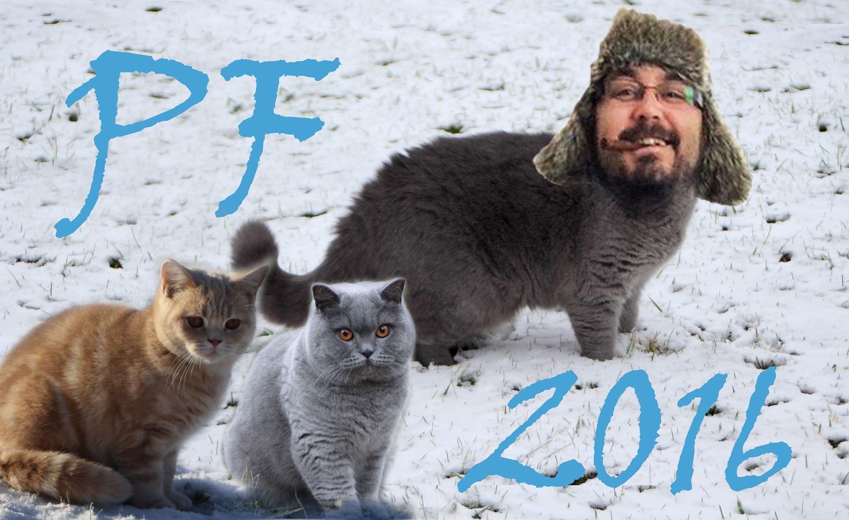
Conclusione

Slide 16
L‘approccio psicologico: una critica
Passaggio del tempo

Slide 17
L‘approccio psicologico: una critica
b = c
Se a = b e a = c, allora

Slide 18
L‘approccio psicologico: una critica
b = c
Se a = b e a = c, allora

Slide 19
L‘approccio psicologico: una critica
b = c
Se a = b e a = c, allora

Slide 20
L‘approccio psicologico: una critica
b = c
Se a = b e a = c, allora

Slide 21
L‘approccio psicologico: una critica
Embrione
Feto
David

Slide 22
Animalismo
La nostra persistenza nel tempo non dipende dai fatti “psicologici“.
“IO“ si riferisce a quel soggetto che è numericamente identico all‘animale di natura razionale che tutti noi siamo.
Non possiamo diventare qualsiasi cosa, il pontenziamento è possibile sono nei limiti della nostra natura animale.

Slide 23
Animalismo
Persistenza
L‘identità personale non include fatti psicologici
Ontologia personale
Ognuno di noi è numericamente identico ad un animale razionale

Slide 24
Definizione funzionale
La persona è un essere essenzialmente capace di svolgere certe attività
Concezione esclusiva
Definizione ontologica
La persona è quell‘essere che appartiene alla specie Homo sapiens
Concezione inclusiva

Slide 25
Conclusione
Possiamo diventare uomini migliori (human enhancement, moral enhancement), ma non possiamo “andar oltre“ la nostra natura animale.

